Slide 1
计算机视觉 第7章 目标检测
软件学院: 刘春
Ref: C280, Computer Vision
Prof. Trevor Darrell

Slide 2
本章内容
7.1.目标检测定义
7.2.R-CNN
7.3.Fast/Faster R-CNN

Slide 3
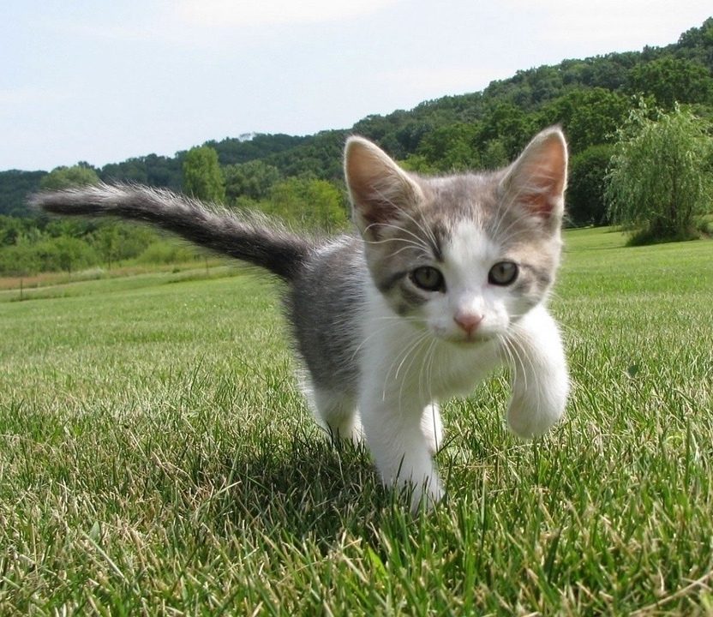
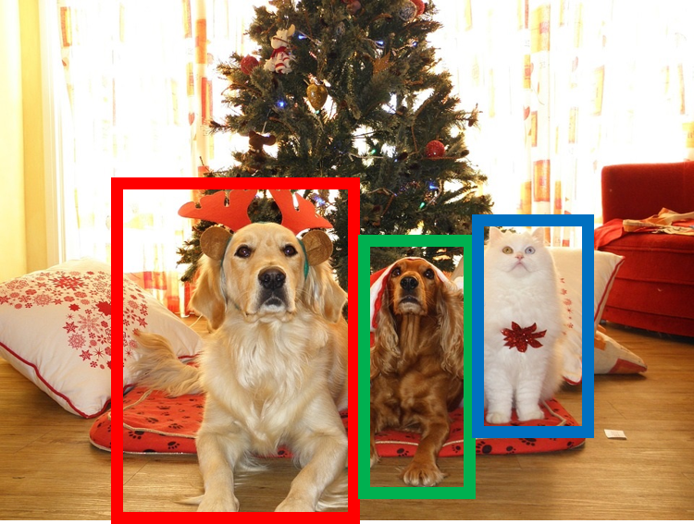
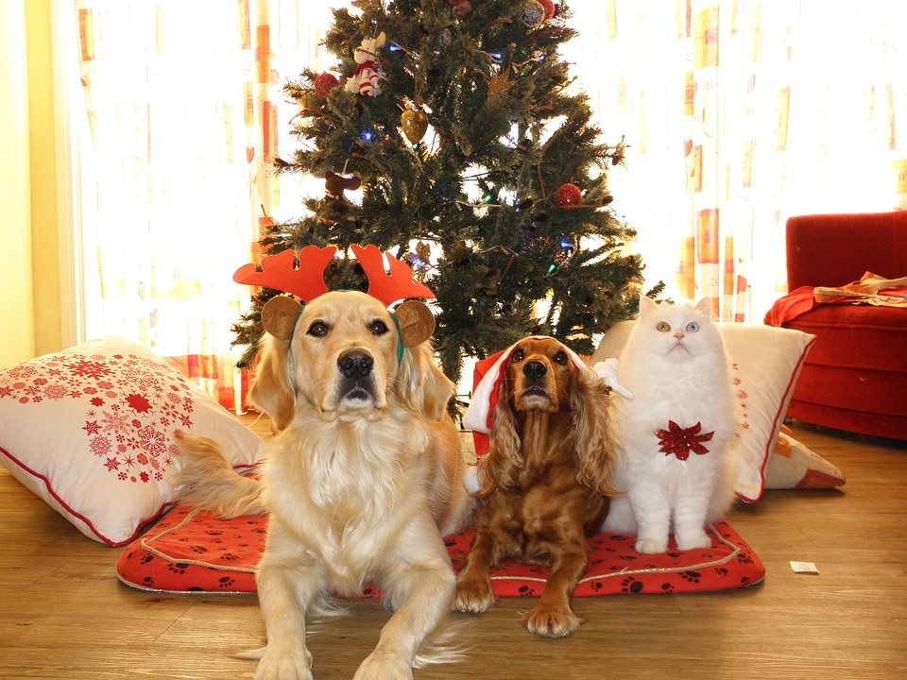
计算机视觉主要任务
分类
语义分割
目标检测
实例分割
CAT
GRASS, CAT, TREE, SKY
DOG, DOG, CAT
DOG, DOG, CAT
不考虑局部区域
没有目标, 只考虑像素
多目标
This image is CC0 public domain
Notes:
图像分类：将图像划分为不同类别，分类对象为图像整体
语义分割：将图像不同像素分为不同连通区域，并确定各个子区域类别
目标检测：检测出图像中目标所在区域，使用矩形框出
实例分割：检测出图像中目标，并分割出目标所在区域

Slide 4
目标检测
Classification
Semantic Segmentation
目标检测
Instance Segmentation
CAT
GRASS, CAT, TREE, SKY
DOG, DOG, CAT
DOG, DOG, CAT
No spatial extent
No objects, just pixels
多个目标
This image is CC0 public domain

Slide 5
目标检测: 定义
输入: 单张RGB图像
输出: 检测目标集合;
对于每个检测目标:
类别标签(已知的类别标签中的一个)
外接矩形(4个数: x, y, width, height)
Notes:
目标可能有多个，外接矩形使用四个参数描述，左上角顶点坐标，长度及宽度

Slide 6
目标检测: 挑战
多个输出: 每张图片需要输出若干个目标
多种类型输出: 既要预测是什么，又要预测在哪里
图像大: 图像分类尺寸为224x224; 检测需要更高分辨率图像, 如 ~800x600
Notes:
问题，不知道目标在哪里，有多大，有多少

Slide 7
本章内容
7.1.目标检测定义
7.2.R-CNN
7.3.Fast/Faster R-CNN

Slide 8
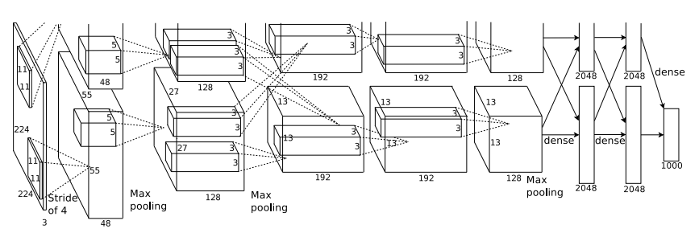
检测单一目标
向量:
4096
This image is CC0 public domain
Notes:
从单一目标检测看起

Slide 9
检测单一目标
正确类别:
Cat
“What”
Fully
Connected:
4096 to 1000
Class分值
Cat: 0.9
Dog: 0.05
Car: 0.01
...
Softmax Loss
向量:
4096
This image is CC0 public domain
Notes:
先判断单一目标的类型，目标是猫还是狗？图像分类问题

Slide 10
检测单一目标
正确类别:
Cat
“What”
Fully
Connected:
4096 to 1000
Class分值
Cat: 0.9
Dog: 0.05
Car: 0.01
...
Softmax Loss
向量:
4096
This image is CC0 public domain
Fully
Connected:
4096 to 4
定位被看成一个回归问题!
Box 坐标
(x, y, w, h)
L2 Loss
“Where”
正确边框:
(x’, y’, w’, h’)
Notes:
还要判断目标的位置，如何判断，建立模型，估计参数，4个参数。
如何估计参数？学习，定义损失，梯度速降，逐步精细

Slide 11
检测单一目标
正确类别:
Cat
“What”
Fully
Connected:
4096 to 1000
Class分值
Cat: 0.9
Dog: 0.05
Car: 0.01
...
Softmax Loss
加权求和
Loss
向量:
4096
This image is CC0 public domain
Fully
Connected:
4096 to 4
定位被看成一个回归问题!
Box 坐标
(x, y, w, h)
L2 Loss
“Where”
正确边框:
(x’, y’, w’, h’)
Notes:
同时学习，类别损失和边框损失，加权求和

Slide 12
检测单一目标
正确类别:
Cat
“What”
Fully
Connected:
4096 to 1000
Class分值
Cat: 0.9
Dog: 0.05
Car: 0.01
...
Softmax Loss
多任务 Loss
加权求和
Loss
向量:
4096
This image is CC0 public domain
Fully
Connected:
4096 to 4
定位被看成一个回归问题!
Box 坐标
(x, y, w, h)
L2 Loss
“Where”
正确边框:
(x’, y’, w’, h’)
Notes:
多任务学习，梯度速降，同时学习两个模型参数

Slide 13
检测单一目标
正确类别:
Cat
“What”
Fully
Connected:
4096 to 1000
Class分值
Cat: 0.9
Dog: 0.05
Car: 0.01
...
经常通过ImageNet预训练获得(迁移学习)
Softmax Loss
多任务Loss
加权求和
Loss
向量:
4096
This image is CC0 public domain
Fully
Connected:
4096 to 4
定位被看成一个回归问题!
Box 坐标
(x, y, w, h)
L2 Loss
“Where”
正确边框:
(x’, y’, w’, h’)
Notes:
主干网络常常通过使用预训练模型，迁移学习，直接迁移，不需要重新训练

Slide 14
检测单一目标
正确类别:
Cat
“What”
Fully
Connected:
4096 to 1000
Class分值
Cat: 0.9
Dog: 0.05
Car: 0.01
...
经常通过ImageNet预训练获得(迁移学习)
Softmax Loss
多任务Loss
加权求和
Loss
向量:
4096
This image is CC0 public domain
Fully
Connected:
4096 to 4
定位被看成一个回归问题!
Box 坐标
(x, y, w, h)
L2 Loss
问题: 图像不只有一个目标!
“Where”
正确边框:
(x’, y’, w’, h’)
Notes:
多个目标，如何学习

Slide 15

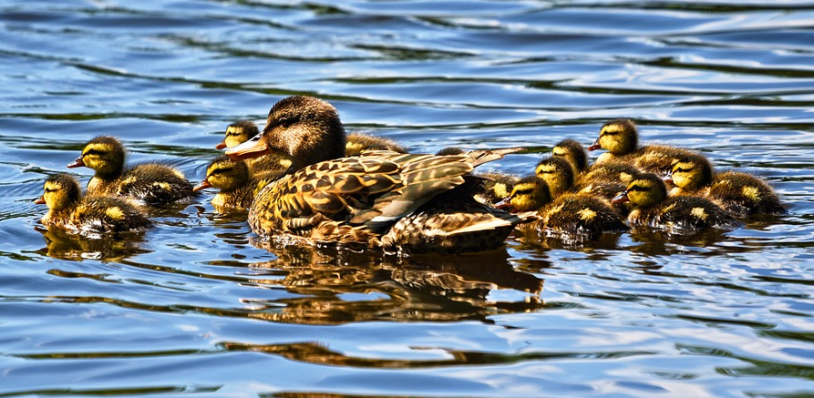
检测多个目标
每张图片需要多个不同的输出
CAT: (x, y, w, h)
4 个
DOG: (x, y, w, h)
DOG: (x, y, w, h)
CAT: (x, y, w, h)
12 个
DUCK: (x, y, w, h)
DUCK: (x, y, w, h)
….
许多个!
Duck image is free to use under the Pixabay license
Notes:
每个目标使用一个网络，过于复杂

Slide 16
检测多个目标: 滑动窗
对图像截取的不同子区域使用CNN分类器分类, CNN 将子区域分类为目标或背景
Dog? NO
Cat? NO
Background? YES
Notes:
解决方法，滑动窗
滑动窗截取不同子区域，使用同一网络分类

Slide 17
检测多个目标: 滑动窗
对图像截取的不同子区域使用CNN分类器分类, CNN 将子区域分类为目标或背景
Dog? YES
Cat? NO
Background? NO

Slide 18
检测多个目标: 滑动窗
对图像截取的不同子区域使用CNN分类器分类, CNN 将子区域分类为目标或背景
Dog? YES
Cat? NO
Background? NO

Slide 19
检测多个目标: 滑动窗
对图像截取的不同子区域使用CNN分类器分类, CNN 将子区域分类为目标或背景
Dog? NO
Cat? YES
Background? NO

Slide 20
检测多个目标: 滑动窗
对图像截取的不同子区域使用CNN分类器分类, CNN 将子区域分类为目标或背景
问题: 有多少个大小为H x W的可能候选子区域?
Notes:
问题：框如何确定，多大，如何滑动

Slide 21
检测多个目标: 滑动窗
对图像截取的不同子区域使用CNN分类器分类, CNN 将子区域分类为目标或背景
问题: 有多少个大小为H x W的可能候选子区域?
考虑大小为的框h x w:
x 可能位置: W – w + 1
y 可能位置: H – h + 1
可能位置:
(W – w + 1) * (H – h + 1)

Slide 22
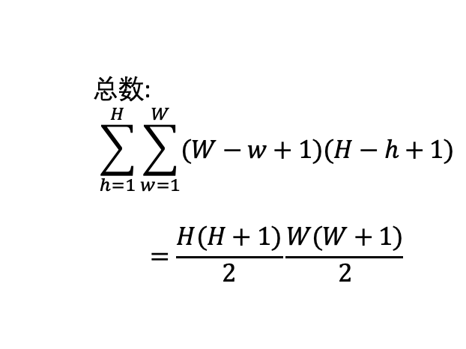
检测多个目标: 滑动窗
对图像截取的不同子区域使用CNN分类器分类, CNN 将子区域分类为目标或背景
问题: 有多少个大小为H x W的可能候选子区域?
考虑大小为的框h x w:
x 可能位置: W – w + 1
y 可能位置: H – h + 1
可能位置:
(W – w + 1) * (H – h + 1)
总数:
$$\sum_{h=1}^{H}{\sum_{w=1}^{W}{(W−w+1)(H−h+1)}}$$
$$=\frac{H(H+1)}{2}\frac{W(W+1)}{2}$$

Slide 23
检测多个目标: 滑动窗
对图像截取的不同子区域使用CNN分类器分类, CNN 将子区域分类为目标或背景
800 x 600 大小图像有 ~58M 个框! 全部计算不可实现
问题: 有多少个大小为H x W的可能候选子区域?
考虑大小为的框h x w:
x 可能位置: W – w + 1
y 可能位置: H – h + 1
可能位置:
(W – w + 1) * (H – h + 1)
总数:
$$\sum_{h=1}^{H}{\sum_{w=1}^{W}{(W−w+1)(H−h+1)}}$$
$$=\frac{H(H+1)}{2}\frac{W(W+1)}{2}$$
Notes:
复杂度太高，无法适用

Slide 24
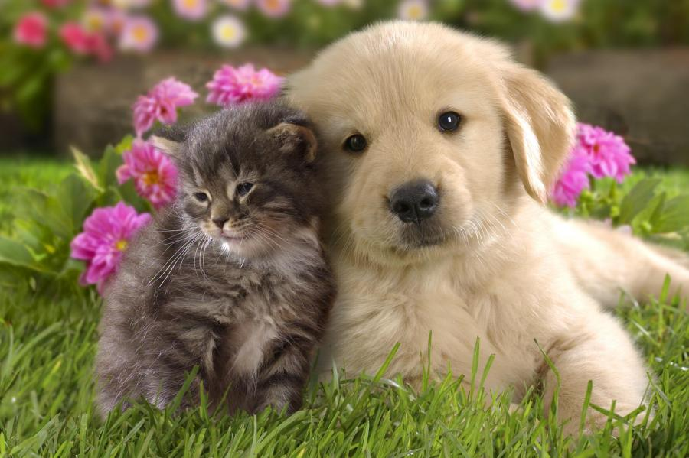
候选区域(Region Proposals)
确定少量候选框尽可能覆盖所有目标
经常基于启发式方法: e.g. 寻找“blob-like” 图像区域
相对快速运行的方法; e.g. 在几秒钟中选择性搜索出2000 个候选区域
Alexe et al, “Measuring the objectness of image windows”, TPAMI 2012
Uijlings et al, “Selective Search for Object Recognition”, IJCV 2013
Cheng et al, “BING: Binarized normed gradients for objectness estimation at 300fps”, CVPR 2014
Zitnick and Dollar, “Edge boxes: Locating object proposals from edges”, ECCV 2014
Notes:
另一种方法，增加一个候选区域选择模块，快速搜索有限个候选区域
这个候选区域算法感兴趣的可以参考列出的这篇文章

Slide 25
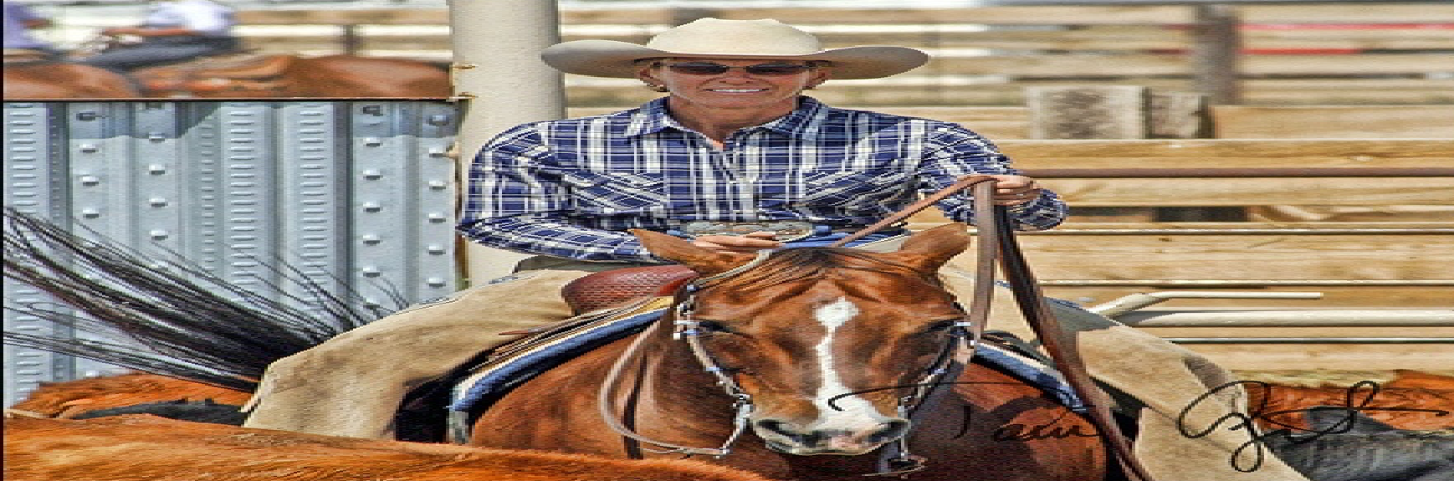
R-CNN: Region-Based CNN
输入图像
Girshick et al, “Rich feature hierarchies for accurate object detection and semantic segmentation”, CVPR 2014.
Figure copyright Ross Girshick, 2015; source. Reproduced with permission.

Slide 26
R-CNN: Region-Based CNN
感兴趣区域 (RoI) 使用候选区域方法 (~2k)
输入图像
Girshick et al, “Rich feature hierarchies for accurate object detection and semantic segmentation”, CVPR 2014.
Figure copyright Ross Girshick, 2015; source. Reproduced with permission.

Slide 27
R-CNN: Region-Based CNN
伸缩图像区域 (224x224)
感兴趣区域 (RoI) 使用候选区域方法 (~2k)
输入图像
Girshick et al, “Rich feature hierarchies for accurate object detection and semantic segmentation”, CVPR 2014.
Figure copyright Ross Girshick, 2015; source. Reproduced with permission.

Slide 28
R-CNN: Region-Based CNN
ConvNet
ConvNet
每个区域经过ConvNet
ConvNet
伸缩图像区域 (224x224)
感兴趣区域 (RoI) 使用候选区域方法 (~2k)
输入图像
Girshick et al, “Rich feature hierarchies for accurate object detection and semantic segmentation”, CVPR 2014.
Figure copyright Ross Girshick, 2015; source. Reproduced with permission.

Slide 29
R-CNN: Region-Based CNN
分类每个候选子区域
Class
Class
ConvNet
Class
ConvNet
每个区域经过ConvNet
ConvNet
伸缩图像区域 (224x224)
感兴趣区域 (RoI) 使用候选区域方法 (~2k)
输入图像
Girshick et al, “Rich feature hierarchies for accurate object detection and semantic segmentation”, CVPR 2014.
Figure copyright Ross Girshick, 2015; source. Reproduced with permission.

Slide 30
R-CNN: Region-Based CNN
分类每个候选子区域
Bounding box 回归:
预测 “变换参数” 纠正RoI: 4 个参数 (t_{x}, t_{y}, t_{h}, t_{w})
Bbox
Class
Bbox
Class
ConvNet
Bbox
Class
ConvNet
每个区域经过ConvNet
ConvNet
伸缩图像区域(224x224)
感兴趣区域 (RoI) 使用候选区域方法 (~2k)
输入图像
Girshick et al, “Rich feature hierarchies for accurate object detection and semantic segmentation”, CVPR 2014.
Figure copyright Ross Girshick, 2015; source. Reproduced with permission.

Slide 31
R-CNN: Region-Based CNN
分类每个候选子区域
Bounding box 回归:
预测 “变换参数” 纠正RoI: 4 个参数 (t_{x}, t_{y}, t_{h}, t_{w})
Bbox
Class
Bbox
Class
ConvNet
Bbox
Class
ConvNet
每个区域经过ConvNet
候选区域: (p_{x}, p_{y}, p_{h}, p_{w})
变换: (t_{x}, t_{y}, t_{h}, t_{w})
输出框: (b_{x}, b_{y}, b_{h}, b_{w})
框的变换:
b_{x} = p_{x} + p_{w}t_{x} b_{y} = p_{y} + p_{h}t_{y}
Log-尺度空间变换:
b_{w} = p_{w}exp(t_{w}) b_{h} = p_{h}exp(t_{h})
ConvNet
伸缩图像区域(224x224)
感兴趣区域 (RoI) 使用候选区域方法 (~2k)
输入图像
Girshick et al, “Rich feature hierarchies for accurate object detection and semantic segmentation”, CVPR 2014.
Figure copyright Ross Girshick, 2015; source. Reproduced with permission.
Notes:
边框回归的模型，点方程，长宽变换方程

Slide 32
R-CNN: 测试时间
输入: 单RGB图像
运行候选区域算法获取~2000 候选区域
伸缩每个区域到224x224 并各自独立的经过CNN 预测类别分值和 bbox 变换参数
根据分值选择候选区域输出 (选择方法: 阈值, 或按类别? 或取最大的 K 候选区域?)
与真实分布框比较
Bbox
Class
Bbox
Class
ConvNet
Bbox
Class
ConvNet
ConvNet
输入图像
Girshick et al, “Rich feature hierarchies for accurate object detection and semantic segmentation”, CVPR 2014.
Figure copyright Ross Girshick, 2015; source. Reproduced with permission.
Notes:
输出的结果中有很多重叠的情况，因为候选区域不是分离的，同一个目标可能有多个候选框覆盖

Slide 33
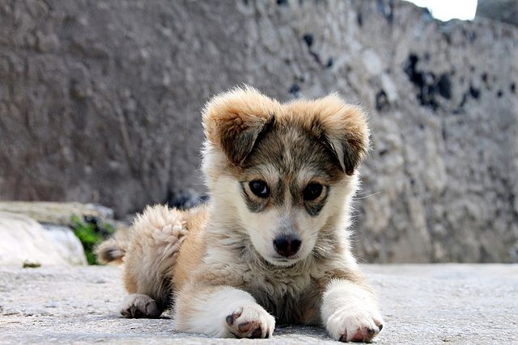
检测框比较: 交叠率Intersection over Union (IoU)
如何计算检测边框和真实边框差异?
预测边框
真实分布
Puppy image is licensed under CC-A 2.0 Generic license. Bounding boxes and text added by Justin Johnson.
Notes:
如何选择最佳检测框，定义交叠率

Slide 34
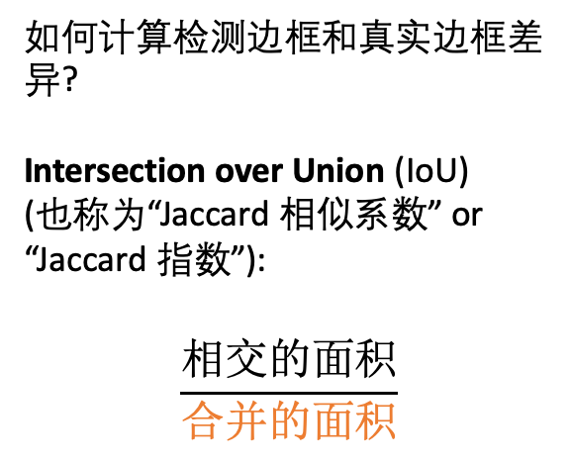
检测框比较: 交叠率Intersection over Union (IoU)
如何计算检测边框和真实边框差异?
Intersection over Union (IoU)
(也称为“Jaccard 相似系数” or “Jaccard 指数”):
$$\frac{相交的面积}{合并的面积}$$
预测边框
真实分布
Puppy image is licensed under CC-A 2.0 Generic license. Bounding boxes and text added by Justin Johnson.
Notes:
交集比上并集

Slide 35

检测框比较: 交叠率Intersection over Union (IoU)
如何计算检测边框和真实边框差异?
Intersection over Union (IoU)
(也称为“Jaccard 相似系数” or “Jaccard 指数”):
$$\frac{相交的面积}{合并的面积}$$
预测边框
真实分布
IoU = 0.54
IoU > 0.5 是可接受的
Puppy image is licensed under CC-A 2.0 Generic license. Bounding boxes and text added by Justin Johnson.
Notes:
一般IoU高于0.5是可接受的

Slide 36
检测框比较: 交叠率Intersection over Union (IoU)
如何计算检测边框和真实边框差异?
Intersection over Union (IoU)
(也称为“Jaccard 相似系数” or “Jaccard 指数”):
$$\frac{相交的面积}{合并的面积}$$
预测边框
真实分布
IoU = 0.71
IoU > 0.5 是可接受的,
IoU > 0.7 是足够好的,
Puppy image is licensed under CC-A 2.0 Generic license. Bounding boxes and text added by Justin Johnson.

Slide 37
检测框比较: 交叠率Intersection over Union (IoU)
如何计算检测边框和真实边框差异?
Intersection over Union (IoU)
(也称为“Jaccard 相似系数” or “Jaccard 指数”):
$$\frac{相交的面积}{合并的面积}$$
预测边框
真实分布
IoU = 0.91
IoU > 0.5是可接受的,
IoU > 0.7是足够好的,
IoU > 0.9是几乎完美的
Puppy image is licensed under CC-A 2.0 Generic license. Bounding boxes and text added by Justin Johnson.

Slide 38
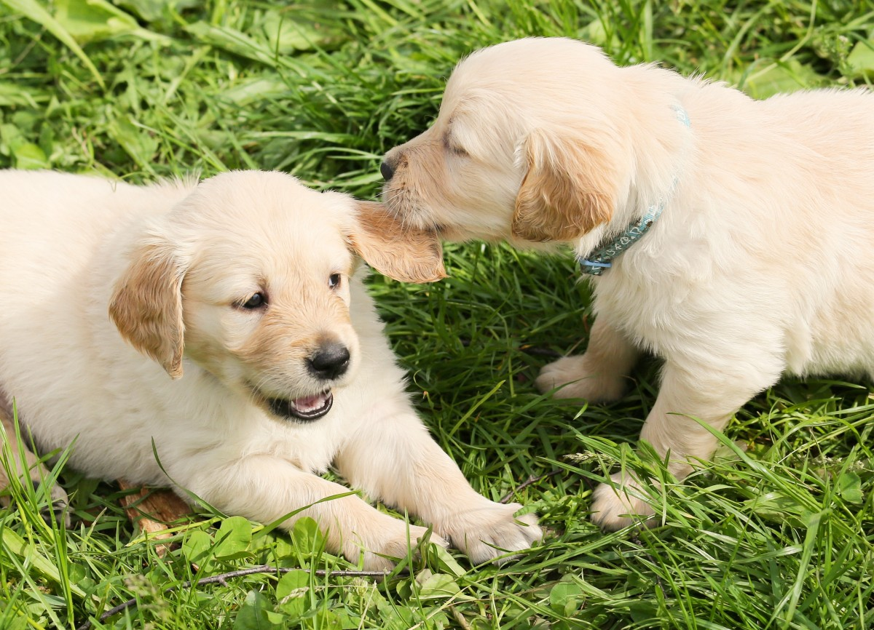
重叠框
问题: 目标检测子经常出现许多重叠结果:
P(dog) = 0.9
P(dog) = 0.75
P(dog) = 0.7
P(dog) = 0.8
Puppy image is CC0 Public Domain
Notes:
根据交叠率可以进行重叠框的筛选

Slide 39
重叠框: 非最大化抑制(NMS)
问题: 目标检测子经常出现许多重叠结果:
方案: 对粗检测结果进行非最大化抑制(NMS)
选择下一个高分值边框
去除IoU>阈值(e.g. 0.7)的低分值边框
如果仍然存在满足条件的边框, GOTO 1
P(dog) = 0.9
P(dog) = 0.75
P(dog) = 0.7
P(dog) = 0.8
Puppy image is CC0 Public Domain
Notes:
首先选择一个最高分值边框，抑制掉和其IoU高于某一阈值的边框，然后迭代

Slide 40
重叠框: 非最大化抑制(NMS)
问题: 目标检测子经常出现许多重叠结果:
方案: 对粗检测结果进行非最大化抑制(NMS)
选择下一个高分值边框
去除IoU>阈值(e.g. 0.7)的低分值边框
如果仍然存在满足条件的边框, GOTO 1
P(dog) = 0.9
P(dog) = 0.75
P(dog) = 0.7
IoU(■, ■) = 0.78
IoU(■, ■) = 0.05
IoU(■, ■) = 0.07
P(dog) = 0.8
Puppy image is CC0 Public Domain

Slide 41
重叠框: 非最大化抑制(NMS)
问题: 目标检测子经常出现许多重叠结果:
方案: 对粗检测结果进行非最大化抑制(NMS)
选择下一个高分值边框
去除IoU>阈值(e.g. 0.7)的低分值边框
如果仍然存在满足条件的边框, GOTO 1
P(dog) = 0.9
P(dog) = 0.75
P(dog) = 0.7
IoU(■, ■) = 0.74
Puppy image is CC0 Public Domain

Slide 42
重叠框: 非最大化抑制(NMS)
问题: 目标检测子经常出现许多重叠结果:
方案: 对粗检测结果进行非最大化抑制(NMS)
选择下一个高分值边框
去除IoU>阈值(e.g. 0.7)的低分值边框
如果仍然存在满足条件的边框, GOTO 1
P(dog) = 0.9
P(dog) = 0.75
Puppy image is CC0 Public Domain

Slide 43
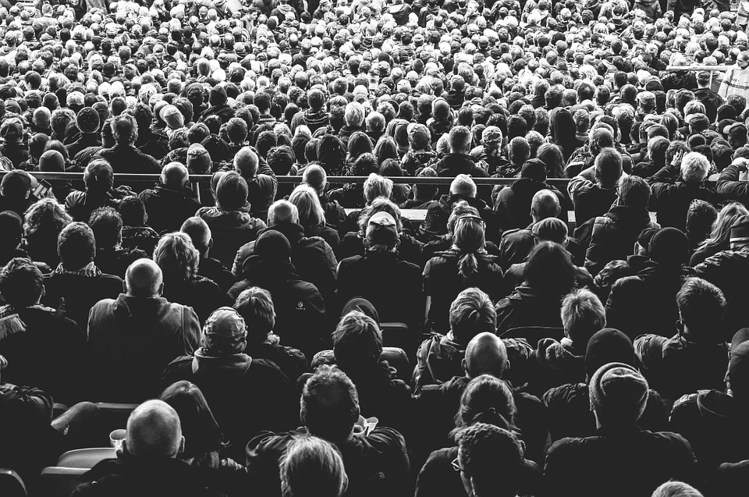
重叠框: 非最大化抑制(NMS)
问题: 目标检测子经常出现许多重叠结果:
方案: 对粗检测结果进行非最大化抑制(NMS)
选择下一个高分值边框
去除IoU>阈值(e.g. 0.7)的低分值边框
如果仍然存在满足条件的边框, GOTO 1
问题: 如果目标本身高度重叠，NMS 可能将“好”边框抑制掉了… 没有好的方案
Crowd image is free for commercial use under the Pixabay license

Slide 44
目标检测子评估: 均值平均精确率Mean Average Precision (mAP)
对所有测试图像进行目标检测 (带NMS)
对每个类别, 计算平均精确率(AP) = PR曲线下的面积
Notes:
如何衡量目标检测子整体性能，参数设置不同时精确率和召回率会发生变化，通过PR曲线，比较PR曲线下的面积来评估

Slide 45
目标检测子评估: 均值平均精确率Mean Average Precision (mAP)
狗类别所有检测结果分值由高到低
0.99
0.95
0.90
0.5
0.10
对所有测试图像进行目标检测 (带NMS)
对每个类别, 计算平均精确率(AP) = PR曲线下的面积
对于每次检测 (从高分值到低分值)
狗类别所有真实边框
Notes:
首先按照分值大小从高到低依次排列狗类别所有检测候选框
假设图像中有三个目标，先想想最理想的检测结果是什么（最佳的检测子），刚好确定了三个高分检测框，框住了三个目标区域

Slide 46
目标检测子评估: 均值平均精确率Mean Average Precision (mAP)
狗类别所有检测结果分值由高到低
0.99
0.95
0.90
0.5
0.10
Match: IoU > 0.5
对所有测试图像进行目标检测 (带NMS)
对每个类别, 计算平均精确率(AP) = PR曲线下的面积
对于每次检测 (从高分值到低分值)
如果其与某个GT边框 IoU > 0.5, 标记其为正并且抑制这个GT
否则，标记其为负
狗类别所有真实边框
Notes:
实际情况不理想，

Slide 47
目标检测子评估: 均值平均精确率Mean Average Precision (mAP)
狗类别所有检测结果分值由高到低
0.99
0.95
0.90
0.5
0.10
Match: IoU > 0.5
对所有测试图像进行目标检测 (带NMS)
对每个类别, 计算平均精确率(AP) = PR曲线下的面积
对于每次检测 (从高分值到低分值)
如果其与某个GT边框 IoU > 0.5, 标记其为正并且抑制这个GT
否则，标记其为负
在PR曲线下画一个点
狗类别所有真实边框
Precision = 1/1 = 1.0
Recall = 1/3 = 0.33
Precision
Recall
1.0
Notes:
因为检测子的不理想，会有错误，漏检和虚警
如果只考虑分值最高的检测框，会怎样

Slide 48
目标检测子评估: 均值平均精确率Mean Average Precision (mAP)
狗类别所有检测结果分值由高到低
0.99
0.95
0.90
0.5
0.10
Match: IoU > 0.5
对所有测试图像进行目标检测 (带NMS)
对每个类别, 计算平均精确率(AP) = PR曲线下的面积
对于每次检测 (从高分值到低分值)
如果其与某个GT边框 IoU > 0.5, 标记其为正并且抑制这个GT
否则，标记其为负
在PR曲线下画一个点
狗类别所有真实边框
Precision = 2/2 = 1.0
Recall = 2/3 = 0.67
Precision
Recall
1.0
Notes:
然后依次考虑分值次高的检测框

Slide 49
目标检测子评估: 均值平均精确率Mean Average Precision (mAP)
狗类别所有检测结果分值由高到低
0.99
0.95
0.90
0.5
0.10
No match > 0.5 IoU with GT
对所有测试图像进行目标检测 (带NMS)
对每个类别, 计算平均精确率(AP) = PR曲线下的面积
对于每次检测 (从高分值到低分值)
如果其与某个GT边框 IoU > 0.5, 标记其为正并且抑制这个GT
否则，标记其为负
在PR曲线下画一个点
狗类别所有真实边框
Precision = 2/3 = 0.67
Recall = 2/3 = 0.67
Precision
Recall
1.0
Notes:
每增加一个检测框的判断，精确率和召回率都会发生变化

Slide 50
目标检测子评估: 均值平均精确率Mean Average Precision (mAP)
狗类别所有检测结果分值由高到低
0.99
0.95
0.90
0.5
0.10
No match > 0.5 IoU with GT
对所有测试图像进行目标检测 (带NMS)
对每个类别, 计算平均精确率(AP) = PR曲线下的面积
对于每次检测 (从高分值到低分值)
如果其与某个GT边框 IoU > 0.5, 标记其为正并且抑制这个GT
否则，标记其为负
在PR曲线下画一个点
狗类别所有真实边框
Precision = 2/4 = 0.5
Recall = 2/3 = 0.67
Precision
Recall
1.0

Slide 51
目标检测子评估: 均值平均精确率Mean Average Precision (mAP)
狗类别所有检测结果分值由高到低
0.99
0.95
0.90
0.5
0.10
Match: > 0.5 IoU
对所有测试图像进行目标检测 (带NMS)
对每个类别, 计算平均精确率(AP) = PR曲线下的面积
对于每次检测 (从高分值到低分值)
如果其与某个GT边框 IoU > 0.5, 标记其为正并且抑制这个GT
否则，标记其为负
在PR曲线下画一个点
狗类别所有真实边框
Precision = 3/5 = 0.6
Recall = 3/3 = 1.0
Precision
Recall
1.0

Slide 52
目标检测子评估: 均值平均精确率Mean Average Precision (mAP)
狗类别所有检测结果分值由高到低
0.99
0.95
0.90
0.5
0.10
对所有测试图像进行目标检测 (带NMS)
对每个类别, 计算平均精确率(AP) = PR曲线下的面积
对于每次检测 (从高分值到低分值)
如果其与某个GT边框 IoU > 0.5, 标记其为正并且抑制这个GT
否则，标记其为负
在PR曲线下画一个点
平均精确率(AP) = PR曲线下的面积
狗类别所有真实边框
Precision
Dog AP = 0.86
Recall
1.0
Notes:
最终得到了衡量当前检测子的PR曲线

Slide 53
目标检测子评估: 均值平均精确率Mean Average Precision (mAP)
狗类别所有检测结果分值由高到低
0.99
0.95
0.90
0.5
0.10
对所有测试图像进行目标检测 (带NMS)
对每个类别, 计算平均精确率(AP) = PR曲线下的面积
对于每次检测 (从高分值到低分值)
如果其与某个GT边框 IoU > 0.5, 标记其为正并且抑制这个GT
否则，标记其为负
在PR曲线下画一个点
平均精确率(AP) = PR曲线下的面积
狗类别所有真实边框
Precision
如何得到AP = 1.0: 对于所有IoU > 0.5的GT边框, 没有“虚警” 分值高于“正确结果”
Dog AP = 0.86
Recall
1.0
Notes:
理想的检测子，PR曲线为矩形，包围面积为1

Slide 54
目标检测子评估: 均值平均精确率Mean Average Precision (mAP)
对所有测试图像进行目标检测 (带NMS)
对每个类别, 计算平均精确率(AP) = PR曲线下的面积
对于每次检测 (从高分值到低分值)
如果其与某个GT边框 IoU > 0.5, 标记其为正并且抑制这个GT
否则，标记其为负
在PR曲线下画一个点
平均精确率(AP) = PR曲线下的面积
均值平均精确率(mAP) = 平均各个类别的AP
Car AP = 0.65
Cat AP = 0.80
Dog AP = 0.86
mAP@0.5 = 0.77
Notes:
当前IoU阈值下，每个类别可以计算一个AP值，衡量检测子，需要平均

Slide 55
目标检测子评估: 均值平均精确率Mean Average Precision (mAP)
对所有测试图像进行目标检测 (带NMS)
对每个类别, 计算平均精确率(AP) = PR曲线下的面积
对于每次检测 (从高分值到低分值)
如果其与某个GT边框 IoU > 0.5, 标记其为正并且抑制这个GT
否则，标记其为负
在PR曲线下画一个点
平均精确率(AP) = PR曲线下的面积
均值平均精确率(mAP) = 平均各个类别的AP
对于 “COCO mAP”: 在不同的IoU阈值(0.5, 0.55, 0.6, …, 0.95)下分别计算 mAP@thresh 并取平均
mAP@0.5 = 0.77
mAP@0.55 = 0.71
mAP@0.60 = 0.65
…
mAP@0.95 = 0.2
COCO mAP = 0.4
Notes:
IoU阈值不同，得到不同阈值下的mAP值，最终的mAP值需要在不同阈值下取平均

Slide 56
R-CNN: Region-Based CNN
分类每个候选子区域
Bounding box 回归:
预测 “变换参数” 纠正RoI: 4 个参数 (t_{x}, t_{y}, t_{h}, t_{w})
Bbox
Class
Bbox
Class
ConvNet
Bbox
Class
ConvNet
每个区域经过ConvNet
ConvNet
伸缩图像区域(224x224)
感兴趣区域 (RoI) 使用候选区域方法 (~2k)
Input image
Girshick et al, “Rich feature hierarchies for accurate object detection and semantic segmentation”, CVPR 2014.
Figure copyright Ross Girshick, 2015; source. Reproduced with permission.

Slide 57
R-CNN: Region-Based CNN
分类每个候选子区域
Bounding box 回归:
预测 “变换参数” 纠正RoI: 4 个参数 (t_{x}, t_{y}, t_{h}, t_{w})
Bbox
Class
Bbox
Class
ConvNet
Bbox
Class
ConvNet
每个区域经过ConvNet
问题: 非常缓慢! 每张图片需要做~2k 次前向卷积计算!
ConvNet
伸缩图像区域(224x224)
感兴趣区域 (RoI) 使用候选区域方法 (~2k)
Input image
Girshick et al, “Rich feature hierarchies for accurate object detection and semantic segmentation”, CVPR 2014.
Figure copyright Ross Girshick, 2015; source. Reproduced with permission.
Notes:
回想RCNN方法的流程，存在的问题，2000个候选区域需要计算2000次前向卷积计算，不够高效

Slide 58
R-CNN: Region-Based CNN
分类每个候选子区域
Bounding box 回归:
预测 “变换参数” 纠正RoI: 4 个参数 (t_{x}, t_{y}, t_{h}, t_{w})
Bbox
Class
Bbox
Class
ConvNet
Bbox
Class
ConvNet
每个区域经过ConvNet
问题: 非常缓慢! 每张图片需要做~2k 次前向卷积计算!
ConvNet
伸缩图像区域(224x224)
方案: 运行CNN在伸缩之前!
感兴趣区域 (RoI) 使用候选区域方法 (~2k)
Input image
Girshick et al, “Rich feature hierarchies for accurate object detection and semantic segmentation”, CVPR 2014.
Figure copyright Ross Girshick, 2015; source. Reproduced with permission.
Notes:
解决方法：先对整张图片进行卷积，得到特征平面，对特征平面处理截取候选区域

Slide 59
本章内容
7.1.目标检测定义
7.2.R-CNN
7.3.Fast/Faster R-CNN

Slide 60
“Slow” R-CNN
每个候选区域独立处理

Slide 61
Fast R-CNN
“Slow” R-CNN
每个候选区域独立处理
输入图像
Girshick, “Fast R-CNN”, ICCV 2015. Figure copyright Ross Girshick, 2015; source. Reproduced with permission.
Notes:
这就是经典的Fast R-CNN方法

Slide 62
Fast R-CNN
“Slow” R-CNN
每个候选区域独立处理
图像特征
“骨干” 网络: AlexNet, VGG, ResNet, etc
ConvNet
整张图片经过ConvNet
输入图像
Girshick, “Fast R-CNN”, ICCV 2015. Figure copyright Ross Girshick, 2015; source. Reproduced with permission.
Notes:
Fast RCNN方法直接对整张图片进行特征提取，使用骨干网络（骨干网络可以预训练获得）

Slide 63
Fast R-CNN
“Slow” R-CNN
每个候选区域独立处理
候选区域方法确定感兴趣区域(RoIs)
图像特征
“骨干” 网络: AlexNet, VGG, ResNet, etc
ConvNet
整张图片经过ConvNet
输入图像
Girshick, “Fast R-CNN”, ICCV 2015. Figure copyright Ross Girshick, 2015; source. Reproduced with permission.
Notes:
问题是特征平面和图像不是一一对应的，如何从特征平面选择候选框，和原始图像区域对应？

Slide 64
Fast R-CNN
“Slow” R-CNN
每个候选区域独立处理
候选区域方法确定感兴趣区域(RoIs)
裁剪 + 缩放特征
图像特征
“骨干” 网络: AlexNet, VGG, ResNet, etc
ConvNet
整张图片经过ConvNet
输入图像
Girshick, “Fast R-CNN”, ICCV 2015. Figure copyright Ross Girshick, 2015; source. Reproduced with permission.
Notes:
将确定的不同大小特征候选框伸缩裁剪处理，使得大小一致，CNN网络要求输入大小一致

Slide 65
Fast R-CNN
“Slow” R-CNN
每个候选区域独立处理
候选区域方法确定感兴趣区域(RoIs)
CNN
CNN
CNN
单个区域的网络
裁剪 + 缩放特征
图像特征
“骨干” 网络: AlexNet, VGG, ResNet, etc
ConvNet
整张图片经过ConvNet
输入图像
Girshick, “Fast R-CNN”, ICCV 2015. Figure copyright Ross Girshick, 2015; source. Reproduced with permission.

Slide 66
Fast R-CNN
Bbox
Bbox
Bbox
每个区域的类别和边框变换参数
“Slow” R-CNN
每个候选区域独立处理
Class
Class
Class
候选区域方法确定感兴趣区域(RoIs)
CNN
CNN
CNN
单个区域的网络
裁剪 + 缩放特征
图像特征
“骨干” 网络: AlexNet, VGG, ResNet, etc
ConvNet
整张图片经过ConvNet
输入图像
Girshick, “Fast R-CNN”, ICCV 2015. Figure copyright Ross Girshick, 2015; source. Reproduced with permission.
Notes:
处理后的区域分别经过CNN的线性分类层，还是各个区域独立经过的，但是只是CNN的子网络，所以速度很快，骨干网络在提取特征时已经获得

Slide 67
Fast R-CNN
Bbox
Bbox
Bbox
每个区域的类别和边框变换参数
Class
Class
Class
单个区域网络选择相对轻量级网络
候选区域方法确定感兴趣区域(RoIs)
CNN
CNN
CNN
单个区域的网络
裁剪 + 缩放特征
图像特征
“骨干” 网络: AlexNet, VGG, ResNet, etc
ConvNet
整张图片经过ConvNet
大部分计算量在骨干网络; 降低重叠候选区域的计算
输入图像
Girshick, “Fast R-CNN”, ICCV 2015. Figure copyright Ross Girshick, 2015; source. Reproduced with permission.

Slide 68
Fast R-CNN
Bbox
Bbox
Bbox
每个区域的类别和边框变换参数
举例:
当使用AlexNet 用于检测, 五层 conv 用于骨干网络 而两层FC 用于单个区域网络
Class
Class
Class
候选区域方法确定感兴趣区域(RoIs)
CNN
CNN
CNN
单个区域的网络
裁剪 + 缩放特征
图像特征
“骨干” 网络: AlexNet, VGG, ResNet, etc
ConvNet
整张图片经过ConvNet
输入图像
Girshick, “Fast R-CNN”, ICCV 2015. Figure copyright Ross Girshick, 2015; source. Reproduced with permission.

Slide 69
Fast R-CNN
Bbox
Bbox
Bbox
每个区域的类别和边框变换参数
举例:
对于ResNet, 最后一步用于单个区域网络; 剩余的网络用于骨干网络
Class
Class
Class
候选区域方法确定感兴趣区域(RoIs)
CNN
CNN
CNN
单个区域的网络
裁剪 + 缩放特征
图像特征
“骨干” 网络: AlexNet, VGG, ResNet, etc
ConvNet
整张图片经过ConvNet
Input image
Girshick, “Fast R-CNN”, ICCV 2015. Figure copyright Ross Girshick, 2015; source. Reproduced with permission.

Slide 70
Fast R-CNN
Bbox
Bbox
Bbox
每个区域的类别和边框变换参数
Class
Class
Class
候选区域方法确定感兴趣区域(RoIs)
CNN
CNN
CNN
单个区域的网络
裁剪 + 缩放特征
如何裁剪特征?
图像特征
“骨干” 网络: AlexNet, VGG, ResNet, etc
ConvNet
整张图片经过ConvNet
输入图像
Girshick, “Fast R-CNN”, ICCV 2015. Figure copyright Ross Girshick, 2015; source. Reproduced with permission.
Notes:
问题是：如何裁剪特征和原始图像候选区域对应

Slide 71
特征裁剪: RoI 池化
输入图像
(e.g. 3 x 640 x 480)
Girshick, “Fast R-CNN”, ICCV 2015.
Notes:
我们来看看原始图像候选框，经过骨干卷积网络后在特征平面对应的位置

Slide 72
特征裁剪: RoI 池化
CNN
输入图像
(e.g. 3 x 640 x 480)
图像特征
(e.g. 512 x 20 x 15)
Girshick, “Fast R-CNN”, ICCV 2015.

Slide 73
特征裁剪: RoI 池化
投影区域至特征平面
CNN
输入图像
(e.g. 3 x 640 x 480)
图像特征
(e.g. 512 x 20 x 15)
Girshick, “Fast R-CNN”, ICCV 2015.
Notes:
不一定能对应到像素点上

Slide 74
特征裁剪: RoI 池化
“微调” 到网格
投影区域至特征平面
CNN
输入图像
(e.g. 3 x 640 x 480)
图像特征
(e.g. 512 x 20 x 15)
Girshick, “Fast R-CNN”, ICCV 2015.
Notes:
如何处理，微调

Slide 75
特征裁剪: RoI 池化
划分为 2x2 网格区域
“微调” 到网格
投影区域至特征平面
CNN
输入图像
(e.g. 3 x 640 x 480)
图像特征
(e.g. 512 x 20 x 15)
Girshick, “Fast R-CNN”, ICCV 2015.

Slide 76
特征裁剪: RoI 池化
划分为 2x2 网格区域
“微调” 到网格
投影区域至特征平面
每个子区域Max-pool
CNN
区域特征
(这里 512 x 2 x 2;
实际上 e.g 512 x 7 x 7)
输入图像
(e.g. 3 x 640 x 480)
图像特征
(e.g. 512 x 20 x 15)
Girshick, “Fast R-CNN”, ICCV 2015.
Notes:
如何裁剪，非等间隔池化，无论特征平面多大，划分为2*2区域，然后最大池化，这样特征平面转化为固定大小

Slide 77
特征裁剪: RoI 池化
划分为 2x2 网格区域
“微调” 到网格
投影区域至特征平面
每个子区域Max-pool
CNN
区域特征
(这里 512 x 2 x 2;
实际上 e.g 512 x 7 x 7)
即使输入区域大小不一样，输出区域特征大小总是相同!
输入图像
(e.g. 3 x 640 x 480)
图像特征
(e.g. 512 x 20 x 15)
Girshick, “Fast R-CNN”, ICCV 2015.

Slide 78
特征裁剪: RoI 池化
划分为 2x2 网格区域
“微调” 到网格
投影区域至特征平面
每个子区域Max-pool
CNN
区域特征
(这里 512 x 2 x 2;
实际上 e.g 512 x 7 x 7)
即使输入区域大小不一样，输出区域特征大小总是相同!
输入图像
(e.g. 3 x 640 x 480)
图像特征
(e.g. 512 x 20 x 15)
问题: 微调会带来轻微的失配; 不同大小 子区域是奇怪的
Girshick, “Fast R-CNN”, ICCV 2015.
Notes:
存在问题：不同大小区域裁剪不合理

Slide 79
特征裁剪: RoI 对齐
划分为 2x2 区域
(不对齐到网格!)
没有 “微调”!
投影区域至特征平面
CNN
输入图像
(e.g. 3 x 640 x 480)
图像特征
(e.g. 512 x 20 x 15)
He et al, “Mask R-CNN”, ICCV 2017
Notes:
另一种方法，不微调，直接亚像素裁剪

Slide 80
特征裁剪: RoI 对齐
划分为 2x2 区域
(不对齐到网格!)
没有 “微调”!
在每个子区域使用双线性插值得到等间隔采样特征点
投影区域至特征平面
CNN
输入图像
(e.g. 3 x 640 x 480)
图像特征
(e.g. 512 x 20 x 15)
He et al, “Mask R-CNN”, ICCV 2017

Slide 81
特征裁剪: RoI 对齐
划分为 2x2 区域
(不对齐到网格!)
没有 “微调”!
在每个子区域使用双线性插值得到等间隔采样特征点
投影区域至特征平面
CNN
输入图像
(e.g. 3 x 640 x 480)
特征平面
(e.g. 512 x 20 x 15)
点(x, y)的特征 f_{xy} 是邻域网格点的线性组合
Notes:
区域等间隔插值

Slide 82
特征裁剪: RoI 对齐
划分为 2x2 区域
(不对齐到网格!)
没有 “微调”!
在每个子区域使用双线性插值得到等间隔采样特征点
投影区域至特征平面
f_{6,5}
f_{7,5}
CNN
f_{6.5,5.8}
f_{6,6}
f_{7,6}
点(x, y)的特征 f_{xy} 是邻域网格点的线性组合
Notes:
双线性插值

Slide 83
特征裁剪: RoI 对齐
划分为 2x2 区域
(不对齐到网格!)
没有 “微调”!
在每个子区域使用双线性插值得到等间隔采样特征点
投影区域至特征平面
f_{6,5}
f_{7,5}
CNN
f_{6.5,5.8}
f_{6,6}
f_{7,6}
点(x, y)的特征 f_{xy} 是邻域网格点的线性组合
f_{6.5,5.8} = (f_{6,5} * 0.5 * 0.2) + (f_{7,5} * 0.5 * 0.2)
+ (f_{6,6} * 0.5 * 0.8) + (f_{7,6} * 0.5 * 0.8)

Slide 84
特征裁剪: RoI 对齐
划分为 2x2 区域
(不对齐到网格!)
没有 “微调”!
在每个子区域使用双线性插值得到等间隔采样特征点
投影区域至特征平面
f_{6,5}
f_{7,5}
CNN
0.8
f_{6.5,5.8}
0.5
f_{6,6}
f_{7,6}
点(x, y)的特征 f_{xy} 是邻域网格点的线性组合
f_{6.5,5.8} = (f_{6,5} * 0.5 * 0.2) + (f_{7,5} * 0.5 * 0.2)
+ (f_{6,6} * 0.5 * 0.8) + (f_{7,6} * 0.5 * 0.8)

Slide 85
特征裁剪: RoI 对齐
划分为 2x2 区域
(不对齐到网格!)
没有 “微调”!
在每个子区域使用双线性插值得到等间隔采样特征点
投影区域至特征平面
f_{6,5}
f_{7,5}
CNN
0.8
f_{6.5,5.8}
0.5
f_{6,6}
f_{7,6}
点(x, y)的特征 f_{xy} 是邻域网格点的线性组合
f_{6.5,5.8} = (f_{6,5} * 0.5 * 0.2) + (f_{7,5} * 0.5 * 0.2)
+ (f_{6,6} * 0.5 * 0.8) + (f_{7,6} * 0.5 * 0.8)

Slide 86
特征裁剪: RoI 对齐
划分为 2x2 区域
(不对齐到网格!)
没有 “微调”!
在每个子区域使用双线性插值得到等间隔采样特征点
投影区域至特征平面
f_{6,5}
f_{7,5}
CNN
f_{6.5,5.8}
0.2
0.5
f_{6,6}
f_{7,6}
点(x, y)的特征 f_{xy} 是邻域网格点的线性组合
f_{6.5,5.8} = (f_{6,5} * 0.5 * 0.2) + (f_{7,5} * 0.5 * 0.2)
+ (f_{6,6} * 0.5 * 0.8) + (f_{7,6} * 0.5 * 0.8)

Slide 87
特征裁剪: RoI 对齐
划分为 2x2 区域
(不对齐到网格!)
没有 “微调”!
在每个子区域使用双线性插值得到等间隔采样特征点
投影区域至特征平面
f_{6,5}
f_{7,5}
CNN
f_{6.5,5.8}
f_{6,6}
0.2
f_{7,6}
0.5
点(x, y)的特征 f_{xy} 是邻域网格点的线性组合
f_{6.5,5.8} = (f_{6,5} * 0.5 * 0.2) + (f_{7,5} * 0.5 * 0.2)
+ (f_{6,6} * 0.5 * 0.8) + (f_{7,6} * 0.5 * 0.8)

Slide 88
特征裁剪: RoI 对齐
划分为 2x2 区域
(不对齐到网格!)
没有 “微调”!
投影区域至特征平面
在每个子区域使用双线性插值得到等间隔采样特征点
f_{6,5}
f_{7,5}
CNN
f_{6.5,5.8}
f_{6,6}
f_{7,6}
点(x, y)的特征 f_{xy} 是邻域网格点的线性组合
这个计算是可微分的! 采样特征的上游梯度将反向流动到4个最近邻的网格点之上

Slide 89
特征裁剪: RoI 对齐
划分为 2x2 区域
(不对齐到网格!)
没有 “微调”!
在每个子区域使用双线性插值得到等间隔采样特征点
投影区域至特征平面
采样之后, 每个子区域max-pool
CNN
区域特征
(这里 512 x 2 x 2;
实际上e.g 512 x 7 x 7)
输入图像
(e.g. 3 x 640 x 480)
特征平面
(e.g. 512 x 20 x 15)
He et al, “Mask R-CNN”, ICCV 2017
Notes:
插值之后再等间隔划分，进行池化

Slide 90
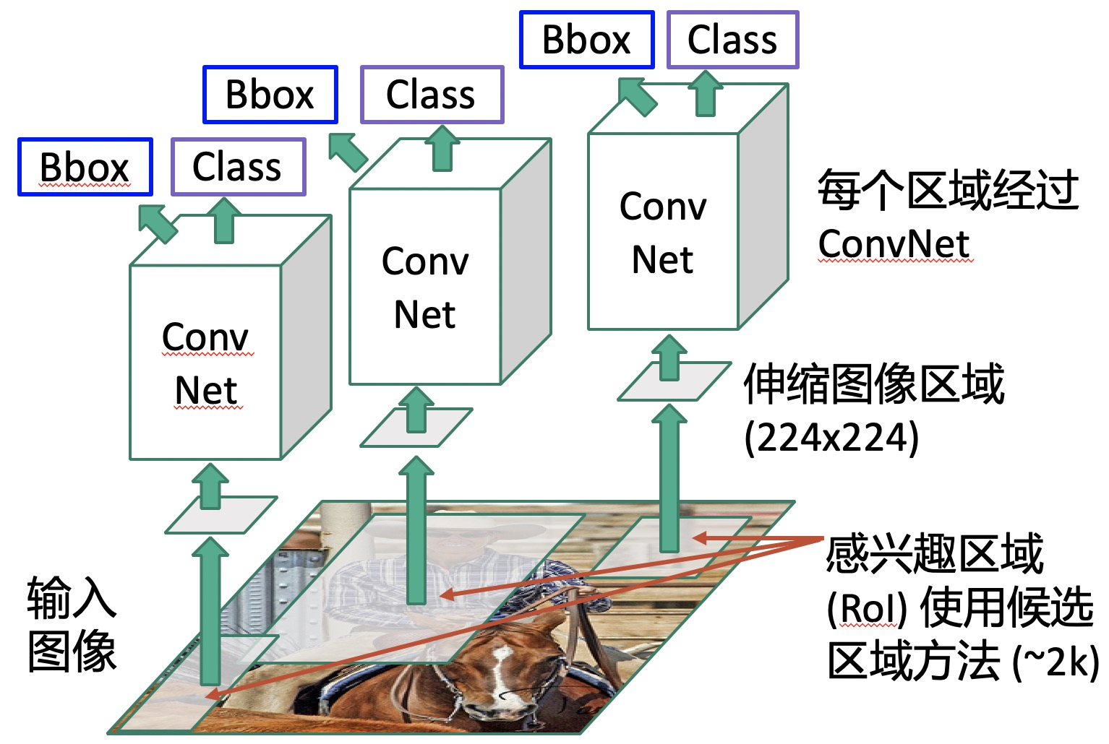
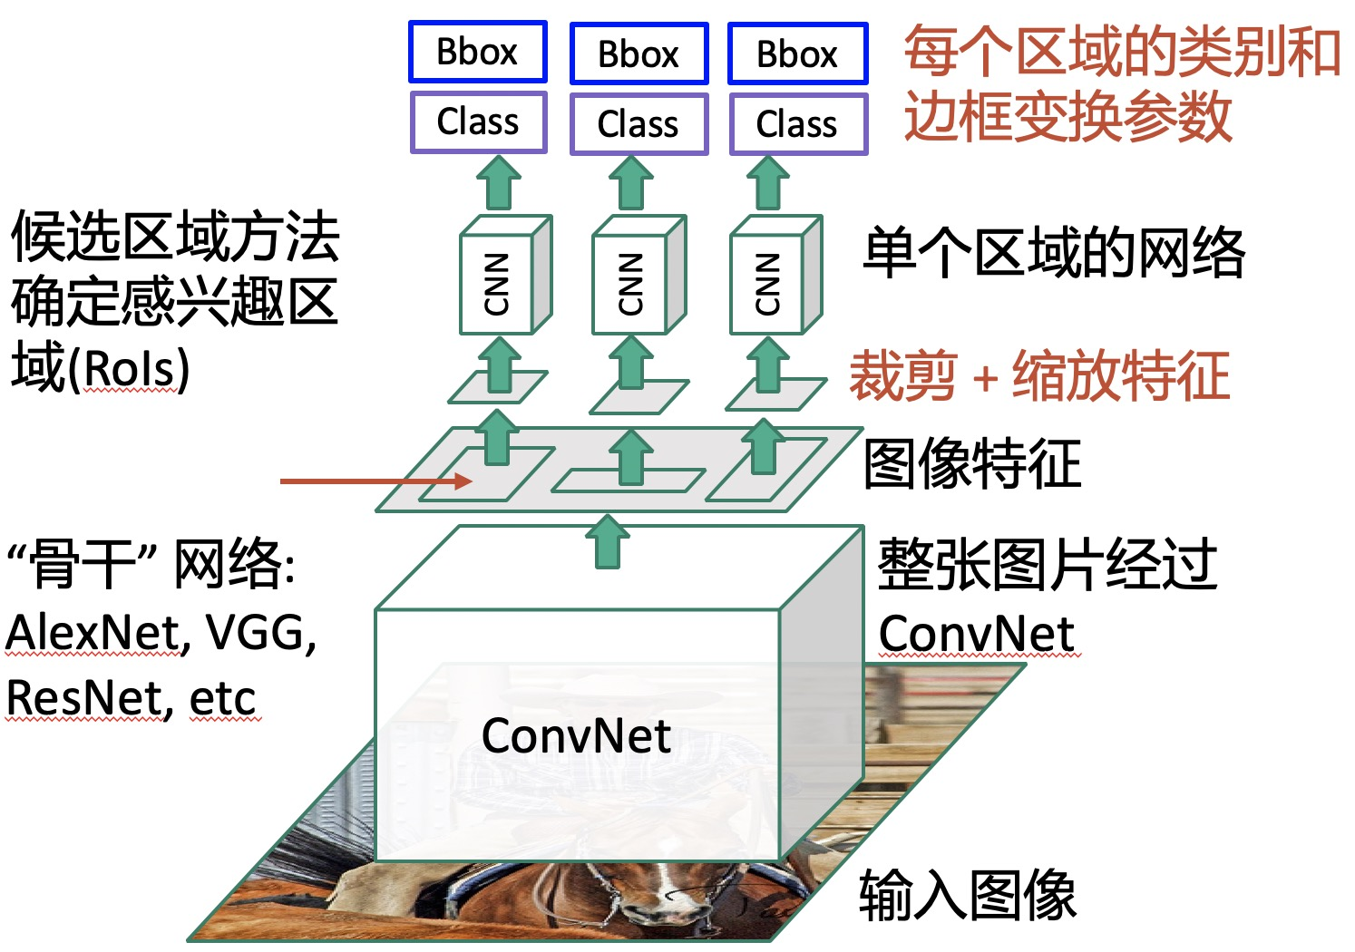
Fast R-CNN vs “Slow” R-CNN
Fast R-CNN: 使用可微的裁剪处理全局图像特征
“Slow” R-CNN:每个候选区域独立CNN处理
Notes:
两种方法对比

Slide 91
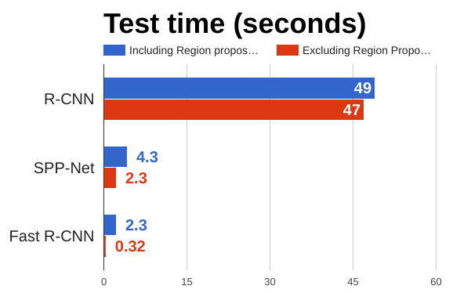
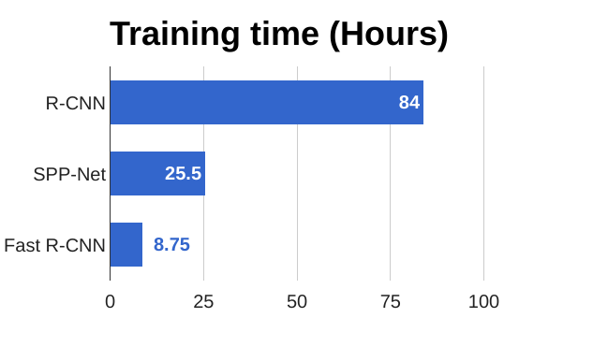
Fast R-CNN vs “Slow” R-CNN
Girshick et al, “Rich feature hierarchies for accurate object detection and semantic segmentation”, CVPR 2014.
He et al, “Spatial pyramid pooling in deep convolutional networks for visual recognition”, ECCV 2014
Girshick, “Fast R-CNN”, ICCV 2015
Notes:
训练时间10倍，测试时间倍数更高

Slide 92
Fast R-CNN vs “Slow” R-CNN
问题: 运行时间主要集中在候选区域选择!
Girshick et al, “Rich feature hierarchies for accurate object detection and semantic segmentation”, CVPR 2014.
He et al, “Spatial pyramid pooling in deep convolutional networks for visual recognition”, ECCV 2014
Girshick, “Fast R-CNN”, ICCV 2015
Notes:
候选区域搜索是CPU运行的，耗时高

Slide 93
Fast R-CNN vs “Slow” R-CNN
问题: 运行时间主要集中在候选区域选择!
回顾: 候选区域选择使用”选择搜索” 算法 – 使用CNN学习来替代!
Girshick et al, “Rich feature hierarchies for accurate object detection and semantic segmentation”, CVPR 2014.
He et al, “Spatial pyramid pooling in deep convolutional networks for visual recognition”, ECCV 2014
Girshick, “Fast R-CNN”, ICCV 2015
Notes:
解决办法：使用另一个网络来进行候选区域搜索工作

Slide 94
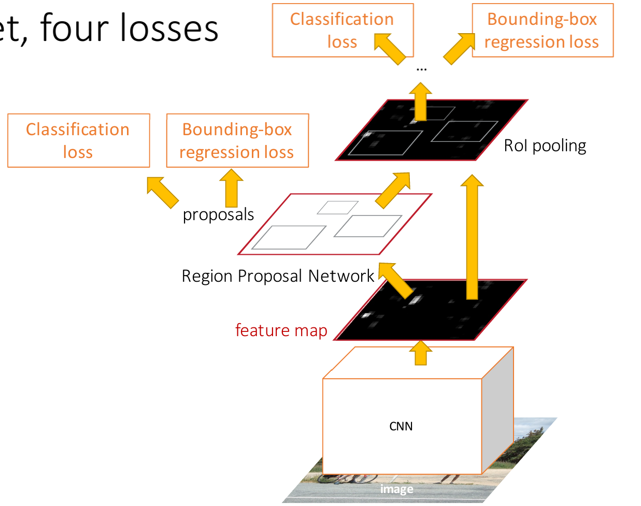
Faster R-CNN: 可学习的区域候选
插入区域候选网络Region Proposal Network (RPN) 从
特征中预测候选区域
其他与Fast R-CNN一样: 裁剪特征得到每个候选, 逐个分类
Ren et al, “Faster R-CNN: Towards Real-Time Object Detection with Region Proposal Networks”, NIPS 2015
Figure copyright 2015, Ross Girshick; reproduced with permission
Notes:
Faster RCNN与Fast RCNN的差异，就在与增加了RPN网络

Slide 95
Region Proposal Network (RPN)
运行骨干CNN网络得到与输入图像对齐的特征平面
CNN
输入图像
(e.g. 3 x 640 x 480)
图像特征
(e.g. 512 x 20 x 15)

Slide 96
Region Proposal Network (RPN)
设定一个在特征平面每个点固定大小的锚框anchor box
运行骨干CNN网络得到与输入图像对齐的特征平面
CNN
输入图像
(e.g. 3 x 640 x 480)
图像特征
(e.g. 512 x 20 x 15)
Notes:
确定固定锚框，然后选择最佳锚框

Slide 97
Region Proposal Network (RPN)
设定一个在特征平面每个点固定大小的锚框anchor box
运行骨干CNN网络得到与输入图像对齐的特征平面
锚框是一个目标?
1 x 20 x 15
CNN
Conv
在每点, 预测对应的锚框是否包含一个目标 (每个单元的逻辑回归, 使用conv层预测分值)
输入图像
(e.g. 3 x 640 x 480)
图像特征
(e.g. 512 x 20 x 15)
Notes:
通过分类器来进行选择

Slide 98
Region Proposal Network (RPN)
设定一个在特征平面每个点固定大小的锚框anchor box
运行骨干CNN网络得到与输入图像对齐的特征平面
锚框是一个目标?
1 x 20 x 15
CNN
Conv
框变换
4 x 20 x 15
输入图像
(e.g. 3 x 640 x 480)
对于预测为正向的边框, 同样预测一个从锚框到目标框的边框的回归变换
图像特征
(e.g. 512 x 20 x 15)

Slide 99
Region Proposal Network (RPN)
问题: 锚框Anchor box 可能有错误的大小/ 形状
方案: 每个点使用 K 个不同的锚框!
运行骨干CNN网络得到与输入图像对齐的特征平面
锚框是一个目标?
K x 20 x 15
CNN
Conv
框变换
4K x 20 x 15
输入图像
(e.g. 3 x 640 x 480)
在测试时间: 按分值对所有K*20*15 边框进行排序, 选择最高的~300 作为候选区域
图像特征
(e.g. 512 x 20 x 15)
Notes:
每个点K个锚框

Slide 100
Faster R-CNN: 可学习的候选区域方法
联合训练4类损失:
RPN 分类: 锚框是目标/ 还是不是目标
RPN 回归: 预测从锚框到候选框的变换
Object 分类: 分类候选是背景 / 目标
Object 回归: 预测从候选框到目标框的变换
Ren et al, “Faster R-CNN: Towards Real-Time Object Detection with Region Proposal Networks”, NIPS 2015
Figure copyright 2015, Ross Girshick; reproduced with permission
Notes:
这样增加了两个损失函数

Slide 101
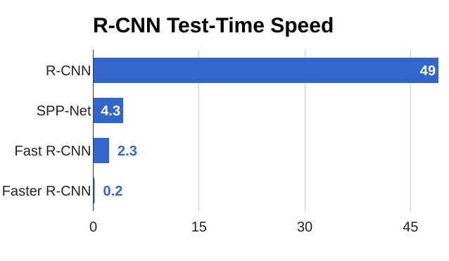
Faster R-CNN:可学习的候选区域方法
Notes:
速度能提高10倍

Slide 102
Faster R-CNN:可学习的候选区域方法
Faster R-CNN 是一个
两步目标检测子
第一步: 每张图片执行一次
骨干网络
区域候选网络
第二步: 每个区域执行一次
特征裁剪: RoI 池化 / 对齐
预测目标类别
预测bbox偏移

Slide 103
Faster R-CNN:可学习的候选区域方法
Faster R-CNN 是一个
两步目标检测子
第一步: 每张图片执行一次
骨干网络
区域候选网络
第二步: 每个区域执行一次
特征裁剪: RoI 池化 / 对齐
预测目标类别
预测bbox偏移
问题: 第二步是否真的需要?

Slide 104
单步目标检测
RPN: 分类单个锚框为目标/ 不是目标
单步检测子: 分类每个目标为C类目标（背景）中的一个
执行骨干CNN网络获取与输入图像对齐的特征
锚类别
(C+1) x K x 20 x 15
CNN
Conv
边框变换
4K x 20 x 15
输入图像
(e.g. 3 x 640 x 480)
记住: 图像特征平面每个点有K个锚框
图像特征
(e.g. 512 x 20 x 15)

Slide 105
单步目标检测
RPN: 分类单个锚框为目标/ 不是目标
单步检测子: 分类每个目标为C类目标（背景）中的一个
执行骨干CNN网络获取与输入图像对齐的特征
锚类别
(C+1) x K x 20 x 15
CNN
Conv
边框变换
C x 4K x 20 x 15
输入图像
(e.g. 3 x 640 x 480)
有时使用指定类别回归方法: 类别分别使用不同的网络每个预测框变换
图像特征
(e.g. 512 x 20 x 15)
Redmon et al, “You Only Look Once: Unified, Real-Time Object Detection”, CVPR 2016
Liu et al, “SSD: Single-Shot MultiBox Detector”, ECCV 2016
Lin et al, “Focal Loss for Dense Object Detection”, ICCV 2017
Notes:
一步到位，确定候选区域的同时，判断类别

Slide 106
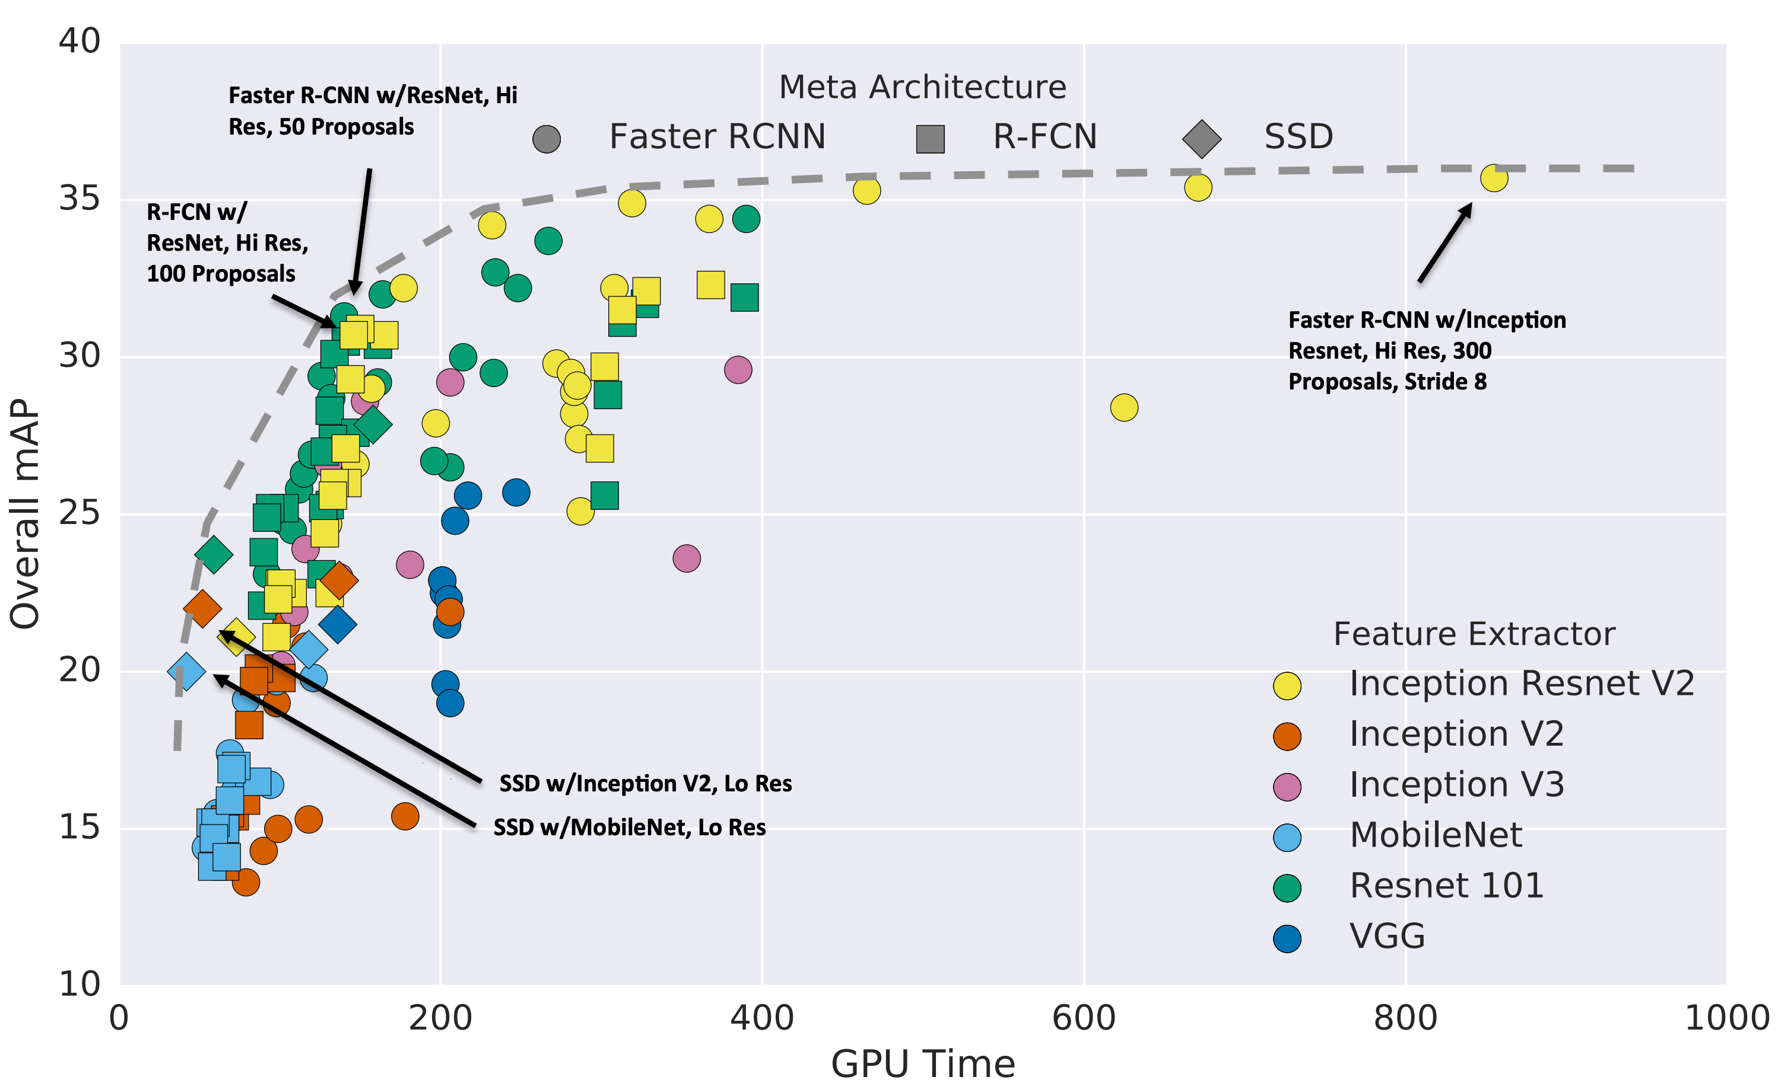
目标检测: 更多变种!
Huang et al, “Speed/accuracy trade-offs for modern convolutional object detectors”, CVPR 2017

Slide 107
目标检测: 更多变种!
此外:
两步方法(Faster R-CNN) 性能更好, 但速度慢一些
Huang et al, “Speed/accuracy trade-offs for modern convolutional object detectors”, CVPR 2017

Slide 108
目标检测: 更多变种!
此外:
两步方法(Faster R-CNN) 性能更好, 但速度慢一些
单步方法(SSD) 更快, 但性能差一些
Huang et al, “Speed/accuracy trade-offs for modern convolutional object detectors”, CVPR 2017

Slide 109
目标检测: 更多变种!
此外:
两步方法(Faster R-CNN) 性能更好, 但速度慢一些
单步方法(SSD) 更快, 但性能差一些
更大的骨干网络能够提升性能, 但速度慢一些
Huang et al, “Speed/accuracy trade-offs for modern convolutional object detectors”, CVPR 2017

Slide 110
目标检测: 更多变种!
此外:
两步方法(Faster R-CNN) 性能更好, 但速度慢一些
单步方法(SSD) 更快, 但性能差一些
更大的骨干网络能够提升性能, 但速度慢一些
随着方法速度变慢性能收益减少
Huang et al, “Speed/accuracy trade-offs for modern convolutional object detectors”, CVPR 2017

Slide 111
目标检测: 更多变种!
这些都是最近几年的结果… 由于GPUs更新迅速, 我们使用了很多小技巧来提升各种方法性能:
Huang et al, “Speed/accuracy trade-offs for modern convolutional object detectors”, CVPR 2017
Wu et al, Detectron2, GitHub 2019

Slide 112
目标检测: 更多变种!
Faster R-CNN w/ResNet-101-FPN, longer training
(63ms, 42.0 mAP)
这些都是最近几年的结果… 由于GPUs更新迅速, 我们使用了很多小技巧来提升各种方法性能:
训练更长时间!
多尺度骨干网络: 特征金字塔网络
Huang et al, “Speed/accuracy trade-offs for modern convolutional object detectors”, CVPR 2017
Wu et al, Detectron2, GitHub 2019

Slide 113
目标检测: 更多变种!
Faster R-CNN w/ResNet-101-FPN, longer training
(63ms, 42.0 mAP)
这些都是最近几年的结果… 由于GPUs更新迅速, 我们使用了很多小技巧来提升各种方法性能:
训练更长时间!
多尺度骨干网络: 特征金字塔网络
更好的骨干网络: ResNeXt
Faster R-CNN w/ResNeXt-101-FPN, longer training
(120ms, 43.0 mAP)
Huang et al, “Speed/accuracy trade-offs for modern convolutional object detectors”, CVPR 2017
Wu et al, Detectron2, GitHub 2019

Slide 114
目标检测: 更多变种!
这些都是最近几年的结果… 由于GPUs更新迅速, 我们使用了很多小技巧来提升各种方法性能:
训练更长时间!
多尺度骨干网络: 特征金字塔网络
更好的骨干网络: ResNeXt
改进了单步检测方法
RetinaNet (SSD-like) w/ResNet-101
(80ms, 39.9 mAP)
Huang et al, “Speed/accuracy trade-offs for modern convolutional object detectors”, CVPR 2017
Wu et al, Detectron2, GitHub 2019

Slide 115
目标检测: 更多变种!
Mask R-CNN w/ResNeXt-152
(281 ms, 49.3 mAP)
这些都是最近几年的结果… 由于GPUs更新迅速, 我们使用了很多小技巧来提升各种方法性能:
训练更长时间!
多尺度骨干网络: 特征金字塔网络
更好的骨干网络: ResNeXt
改进了单步检测方法
更大的模型性能更好
Huang et al, “Speed/accuracy trade-offs for modern convolutional object detectors”, CVPR 2017
Wu et al, Detectron2, GitHub 2019

Slide 116
目标检测: 更多变种!
Mask R-CNN w/ResNeXt-152
(281 ms, 49.3 mAP)
这些都是最近几年的结果… 由于GPUs更新迅速, 我们使用了很多小技巧来提升各种方法性能:
训练更长时间!
多尺度骨干网络: 特征金字塔网络
更好的骨干网络: ResNeXt
改进了单步检测方法
更大的模型性能更好
测试时间增加
Mask R-CNN w/RexNeXt-152
+Test-time augmentation
(? ms, 51.4 mAP)
Huang et al, “Speed/accuracy trade-offs for modern convolutional object detectors”, CVPR 2017
Wu et al, Detectron2, GitHub 2019

Slide 117
目标检测: 更多变种!
Current leaderboard winner: 55 mAP
Method ???
Runtime ???
Mask R-CNN w/ResNeXt-152
(281 ms, 49.3 mAP)
这些都是最近几年的结果… 由于GPUs更新迅速, 我们使用了很多小技巧来提升各种方法性能:
训练更长时间!
多尺度骨干网络: 特征金字塔网络
更好的骨干网络: ResNeXt
改进了单步检测方法
更大的模型性能更好
测试时间增加
集成, 更多数据, 等等
Huang et al, “Speed/accuracy trade-offs for modern convolutional object detectors”, CVPR 2017
https://competitions.codalab.org/competitions/20794#results

Slide 118
总结
“Slow” R-CNN: 每个区域独立执行CNN
Fast R-CNN: 应用可微的裁剪方法处理共同特征平面
Faster R-CNN: 使用CNN计算候选区域
Single-Stage:
全卷积检测子

Slide 119
结束

Slide 120
下一次课
图像分割

